Slide 1
Rust Part Slides

Slide 2
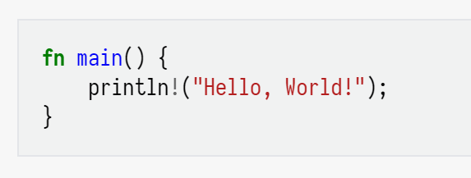
Rust 初见
Hello World

Slide 3
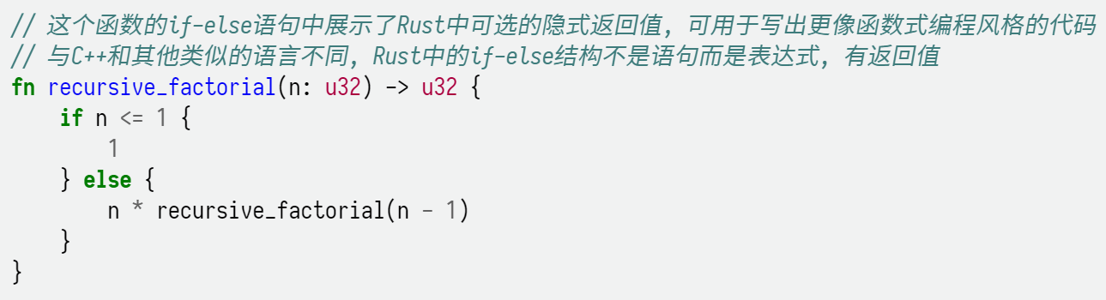
Rust 初见
阶乘（递归）

Slide 4
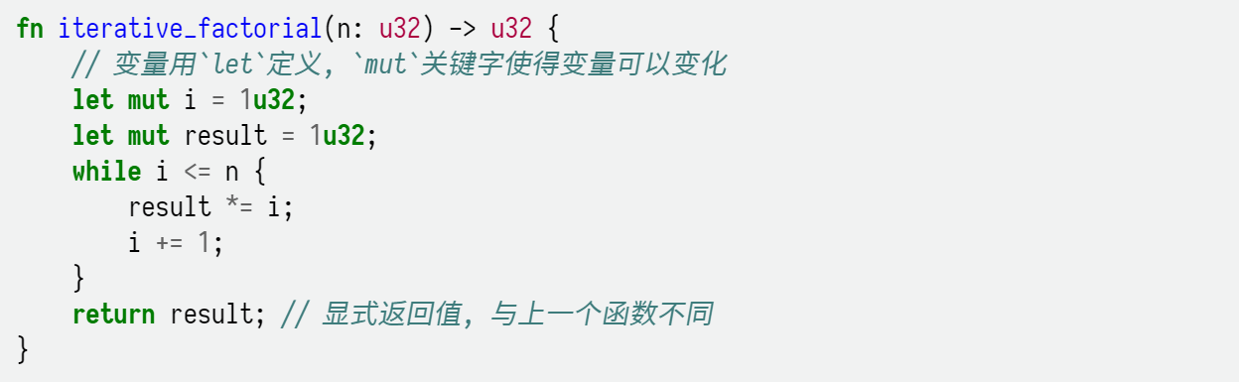
Rust 初见
阶乘（循环）

Slide 5
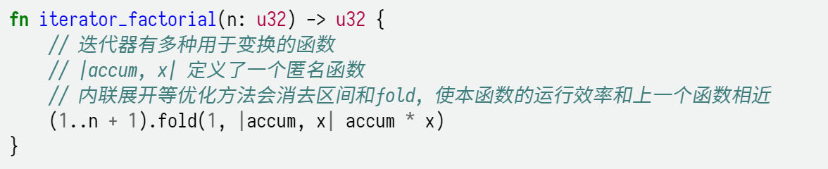

Rust 初见
阶乘（迭代器）
fold on (1..n+1) with $λ$(a, b) $→$ a$×$b, start with 1.

Slide 6
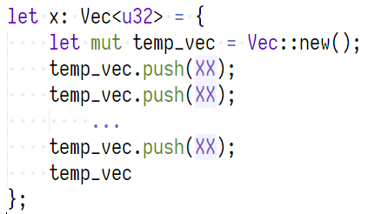
Rust宏
例子：vec!
接受任意个参数产生一个初始化后的向量。

Slide 7
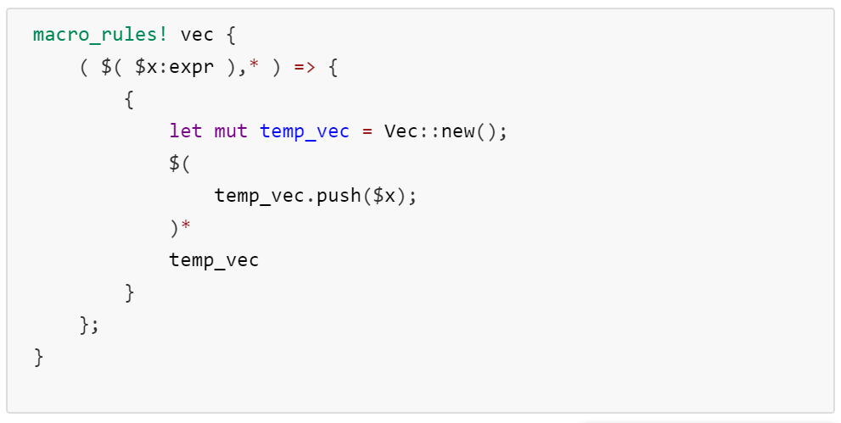
vec! 的宏实现
以下不是Rust的运行库中真实使用的实现。
真实的实现在效率和可复用性上有更多优化。

Slide 8
let x: Vec<u32> = vec![1, 2, 3];
感叹号是调用语法的一部分，用来区分一个宏和一个普通的函数。

Slide 9
( $( $x:expr ),* ) => { ... };
宏规则的左端是一个匹配器，它的作用是匹配特定的模式。

Slide 10

匹配器
匹配器 $x:expr 可以匹配任何 Rust 表达式。
在匹配器两端嵌套 $(...),* ，表示其中的模式可以出现0次以及以上次，并由逗号分隔。
匹配器有自己的小语法。

Slide 11
匹配器
匹配器 $x:expr 可以匹配任何 Rust 表达式。
在匹配器两端嵌套 $(...),* ，表示其中的模式可以出现0次以及以上次，并由逗号分隔。
匹配器有自己的小语法。

Slide 12
匹配器
匹配器 $x:expr 可以匹配任何 Rust 表达式。
在匹配器两端嵌套 $(...),* ，表示其中的模式可以出现0次以及以上次，并由逗号分隔。
匹配器有自己的小语法。

Slide 13

匹配器的小语法
item: an item
block: a block
stmt: a statement
pat: a pattern
expr: an expression
ty: a type
ident: an identifier
path: a path
tt: a token tree (a single token by matching (), [], or {})
meta: the contents of an attribute

Slide 14


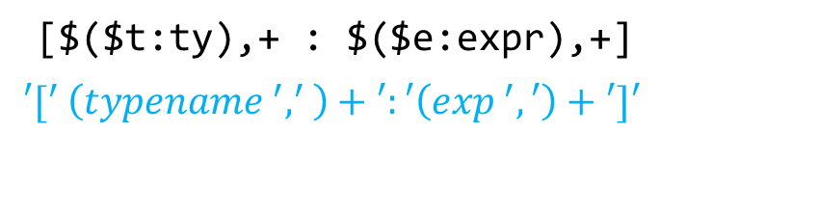
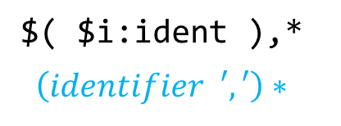

匹配器的小语法
$( $i:ident ),*
$\left(identifier ′,′\right)∗$
[$($t:ty),+ : $($e:expr),+]
$′[^{′ }\left(typenam{e }^{′},^{′}\right)+′:′\left(exp ^{′},′\right)+′]′$
( $( $i:ident ),* ; $( $j:ident ),* )
=> ( $( ($i,$j) ),* )
(a,b,c ; d,e,f) $→$ (a, d), (b, e), (c, f)
(a,b,c ; d,e) 同层同数量

Slide 15
宏规则的右端使用的语法即Rust语法本身，
同时出现了和匹配器中类似的 $(…)* 结构。

Slide 16
match
(expr: 1), (expr: 2), (expr: 3)
expand
let mut temp_vec = Vec::new();
temp_vec.push(1);
temp_vec.push(2);
temp_vec.push(3);
temp_vec

Slide 17
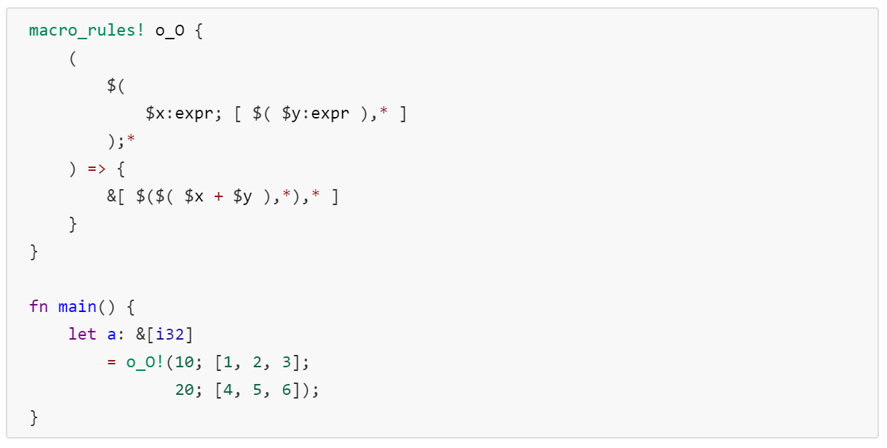
另一个宏展开的例子
(10; [1,2,3]; 20; [4,5,6])
[ 10+1,10+2,10+3, 20+4,20+5,20+6 ]
[11, 12, 13, 24, 25, 26]

Slide 18
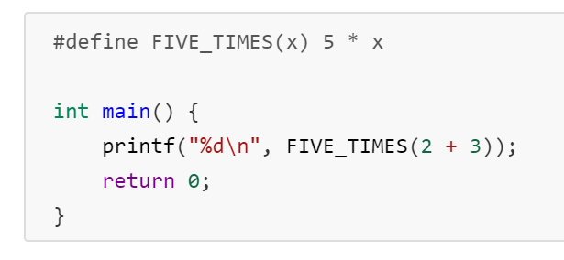
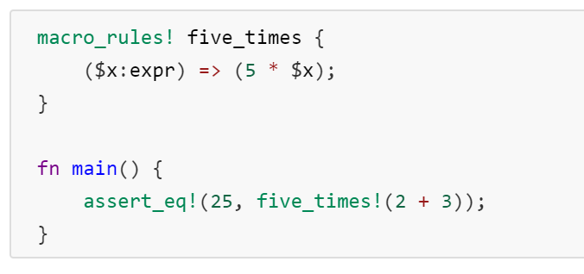
Rust宏与卫生性
C的宏展开：
直接的文本替换
5 * 2 + 3 = 13
Rust的宏展开：
匹配的是语法树节点

Slide 19
Rust宏与卫生性
macro
env=main
five_times 宏名(标识符)
expr
！
2
3
+
Rust的宏展开 匹配的是语法树节点

Slide 20
Rust宏与卫生性
根据宏规则右边，将匹配到的语法树节点转换为对应的新的语法树节点。
macro
env=main
five_times 宏名(标识符)
expr
！
a
b
+
5
expr
*
expr
env=main::macro
a
+
b

Slide 21
Rust宏与卫生性
每一次宏展开都拥有单独的上下文
避免符号冲突
macro
env=main
five_times 宏名(标识符)
expr
！
a
b
+
5
expr
*
expr
env=main::macro
a
+
b

